Slide 1
CAT 应用监控系统 Centralized Application Tracking http://cat/
2015年9月14日

Slide 2
为什么需要CAT？
CAT的独特之处：
实时
现有监控系统，大多要先落地再查询。
有框架埋点——数据源是生命
只要更新你的框架DLL，就能看到CAT统计
框架埋点经过反复review，不是海量日志。
全面：应用 + 中间 + 机器 + 手机端

Slide 3
CAT@Ctrip
每天
250亿条CAT消息 （~27TB）
来自约2615个应用
框架主要产品已埋入CAT监控
CFX, SOA2, ESB, DAL, Session, Memcached, Redis, ...

Slide 4
主要内容
通过案例，学习用CAT报表定位故障。
系统挂了——定位微观的故障
系统慢了——把握宏观的数据量、性能
2. 如何接入CAT ？
3. Q & A

Slide 5
第一类问题——定位微观的故障 如：Exception、边界异常
跨机器的调用：
URL访问、执行SQL、SOA2调用、Session访问 等

Slide 6
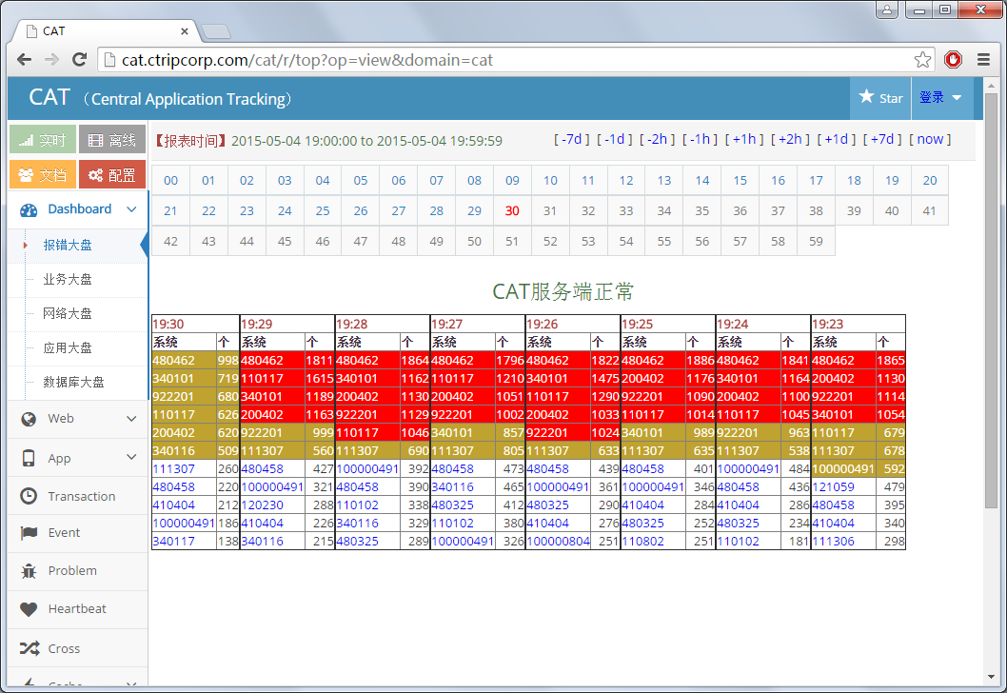
Exception统计—— 排名
第二步：选择时间（小时部分）
第三步：选择时间 （分钟部分）
第一步：选择报表 “报错大盘”
CAT 是基于报表的。
不是基于动态查询。
代价小，但报表要精心设计。

Slide 7
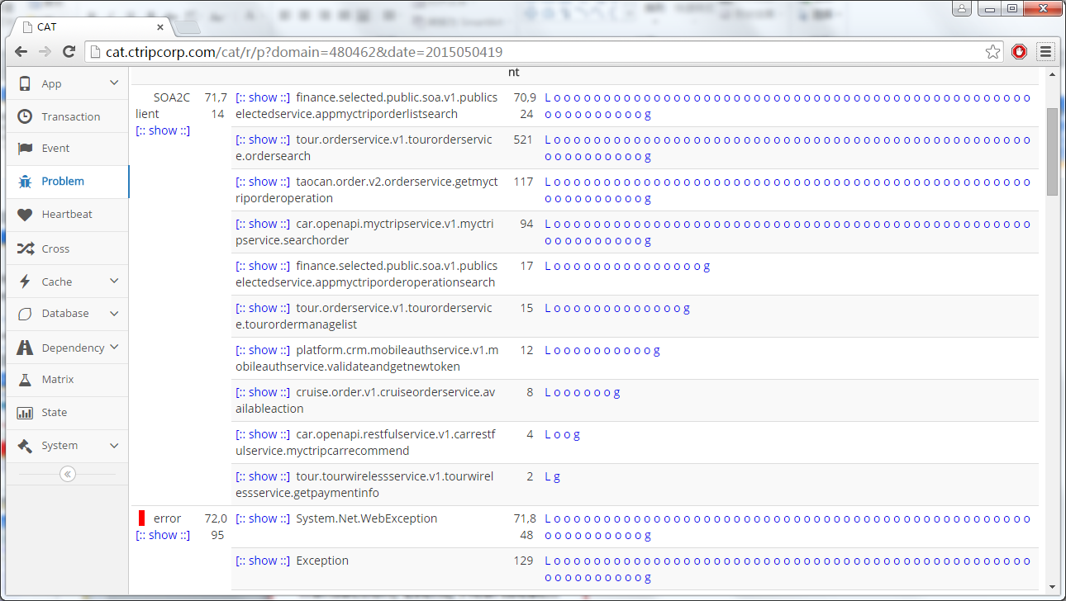
Exception统计– 点击某个应用后
CAT 是基于报表的：
Probem是一张报表。
Transaction, Event, Heartbeat... 是更多的报表
指向CAT消息原文。
我们称为“logview”
“error”是这张报表中的一个分类，集中了所有的exception及其统计。
其他分类：
long SQL, long SOA ...

Slide 8
Exception统计——来源
CAT客户端：
Cat.logError(...)
CAT Server
Clogging客户端：
logger.Error(...)
目前Clogging里记录的ERROR/FATAL level日志，都会被转发给CAT。
为避免CAT统计不准，在Clogging中，
请不要把错误消息，记成INFO日志
请不要把普通消息，记成ERROR/FATAL日志
最好记成Exception对象，而不是字符串

Slide 9
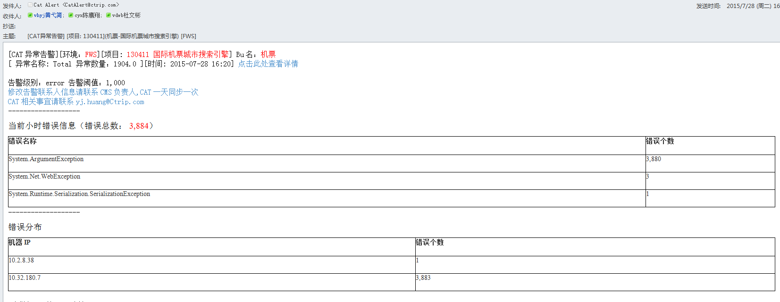
Exception 告警
直接发给App Owner

Slide 10
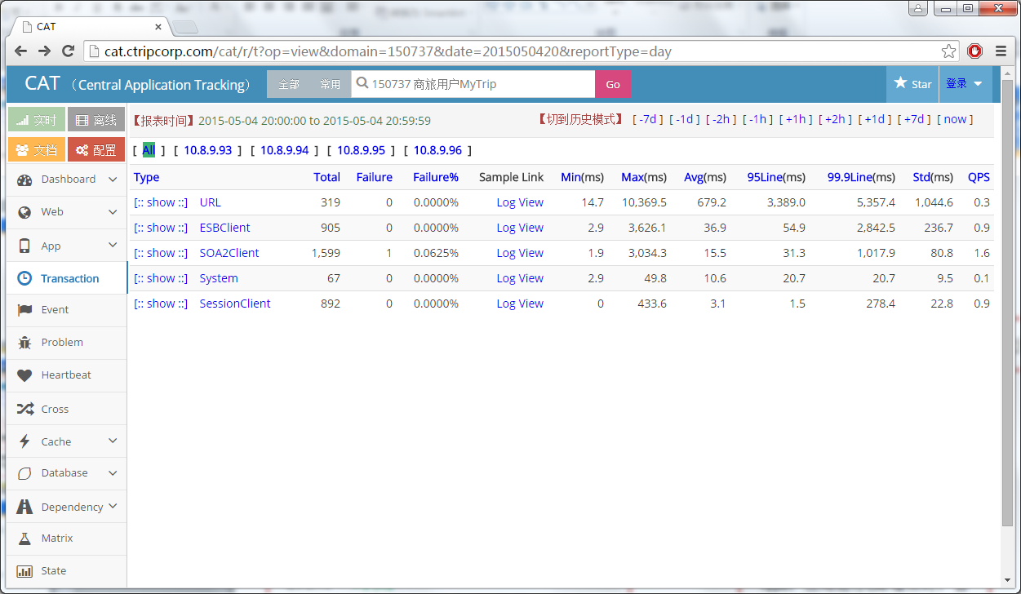
展示一次URL请求的内部流程
第二步：选择应用（小时部分）
第三步：选择时间
第四步：选择机器
第一步：选择Transaction报表
Transaction = 时间段:
程序中消耗一段时间的一个步骤
Event = 时刻
程序中一个时间点上的事件，没有耗时概念。
Type：
由应用自定义的Transaction大类。
CAT按每种Type分别列出Transaction。为每种Type的Transaction分别出统计

Slide 11
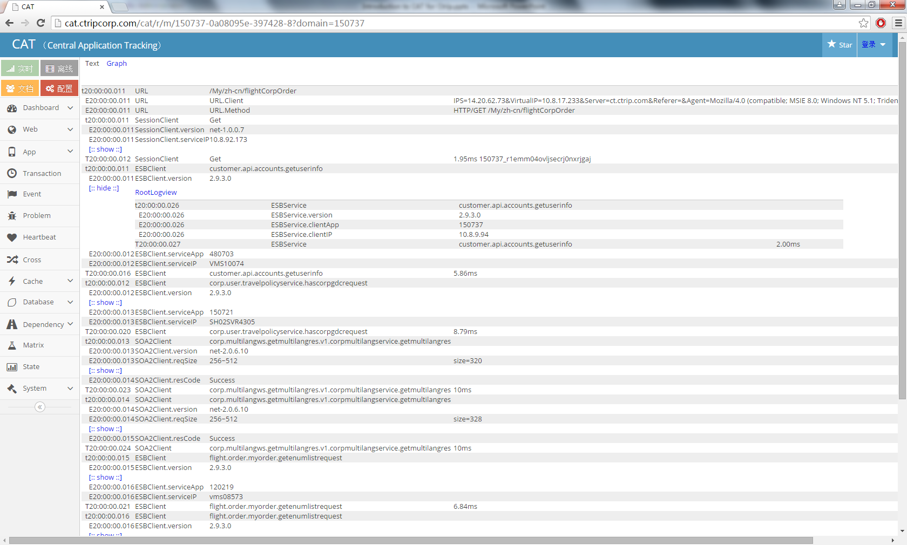
展示一次URL请求的内部流程——logview
“t”表示Transaction的开始
发生了跨边界调用
“E”表示Event
“T”表示Transaction的结束
只需更新框架研发部的DLL，
就能看到这些埋点。
当然，您也可以埋更多的点☺

Slide 12
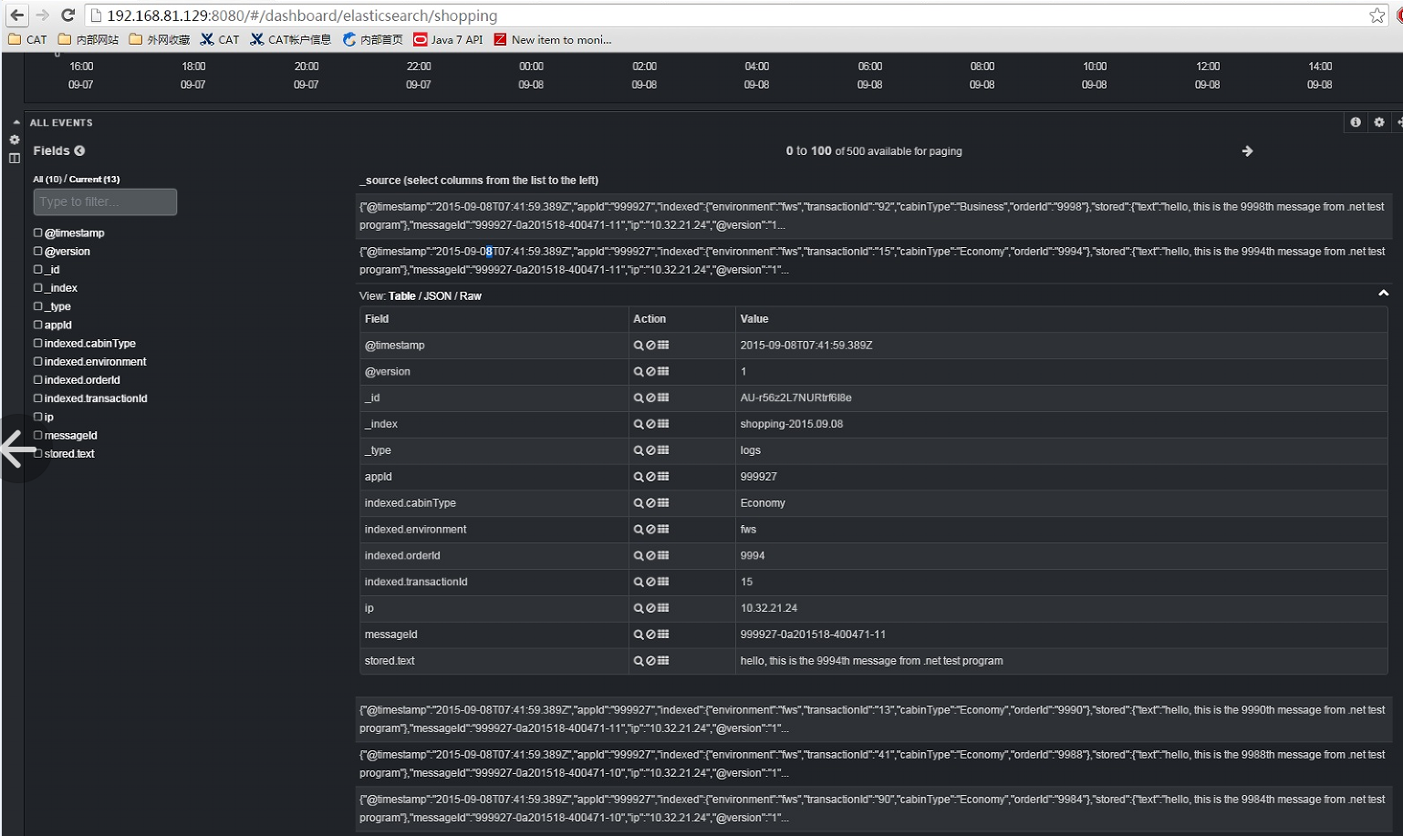
日志的搜索——CAT + ES

Slide 13
第二类问题——性能
应用中最慢的服务调用/SQL是？
集群对外提供服务时，负载均衡吗？
应用中每个页面的访问量和响应时间是？
...

Slide 14
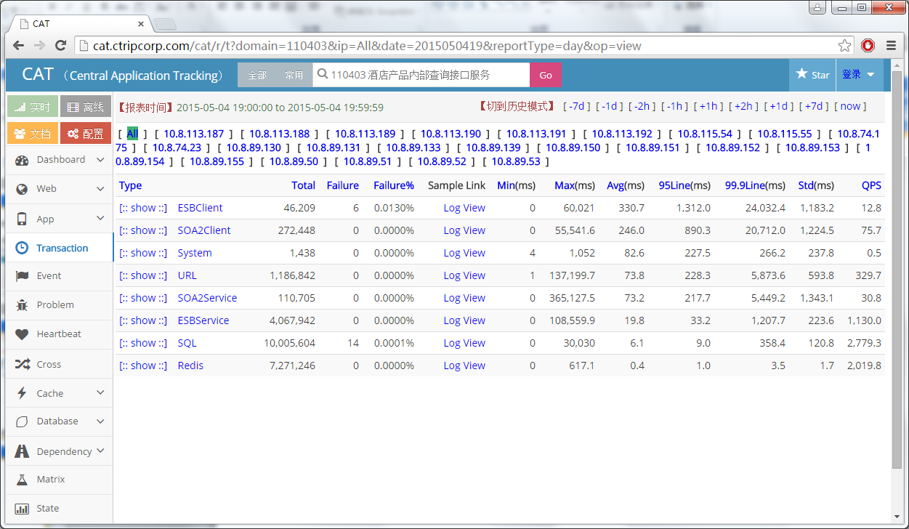
Transaction报表不仅提供logview，还提供统计
让我们回到刚才的Transaction报表：
1. 当前应用
让我们点击其中一个Type
2. 当前小时
3. 当前机器
对 当前应用下的，当前小时内的，当前机器上的，每种Transaction：
统计了Transaction的数量、失败率、平均耗时、QPS。。。
—— 4级分类：应用 + 时间段 + 机器 + Type
4. 不同的Type

Slide 15
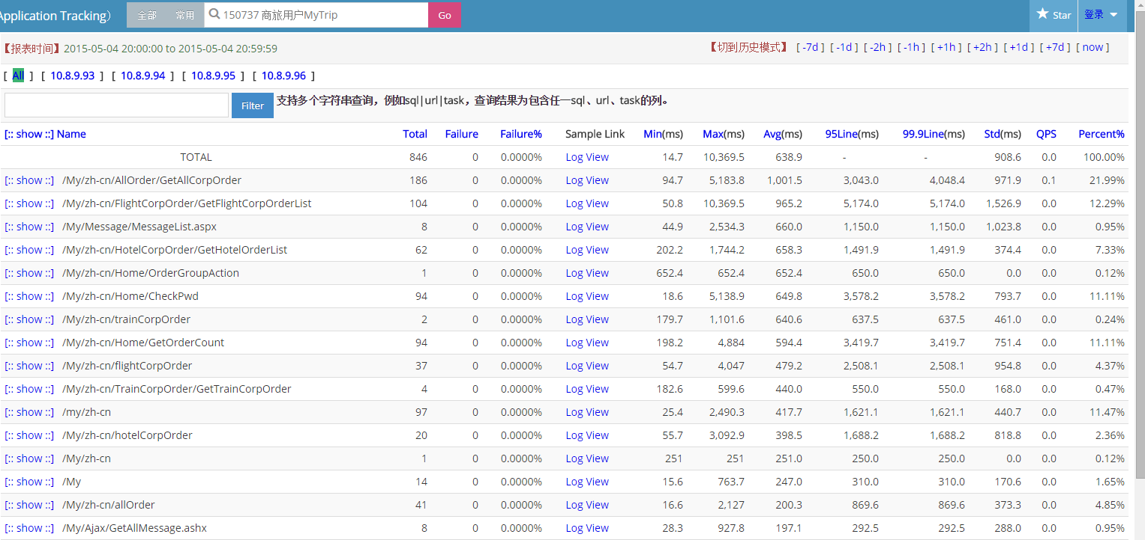
Transaction报表 – Name级别的统计
单击URL这一大类Transaction之后：
1. 当前应用
4. 当前Type
2. 当前小时
3. 当前机器
对 当前应用下的，当前小时内的，当前机器上的，当前Type里的，每个Name：
统计了Transaction的数量、失败率、平均耗时、QPS。。。
—— 5级分类：应用 + 时间段 + 机器 + Type + Name
5. 当前Type里，
不同的Name

Slide 16
CAT的绝大多数报表有5级查询体系
应用
时间段（小时）
机器
Transaction / Event
Type
Transaction / Event
Name
粗粒度
细粒度
在这两级粒度上出统计
埋点时，合理地定义Type和Name

Slide 17
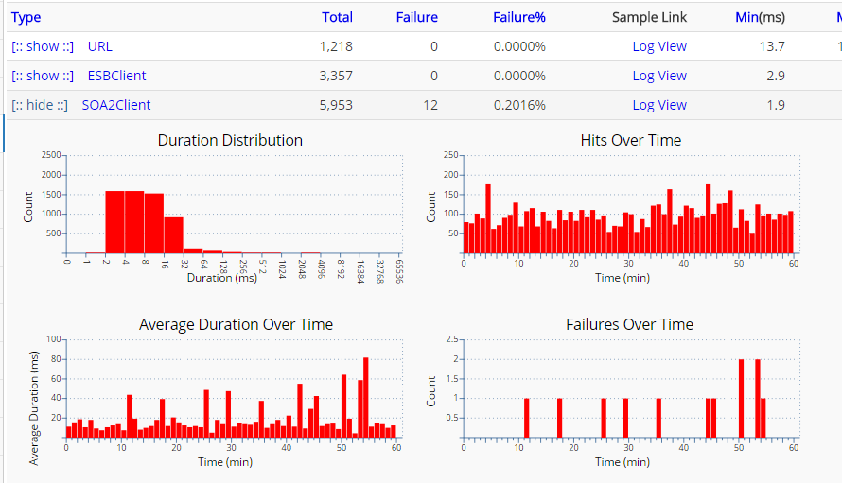
在Transaction报表里，单击[[::show::]]， 看访问量、响应时间的时间趋势曲线
当前小时内的5953次SOA2调用中，耗时在16-32ms之间的调用有约900次。
当前小时内的SOA2调用随时间的访问量变化趋势

Slide 18
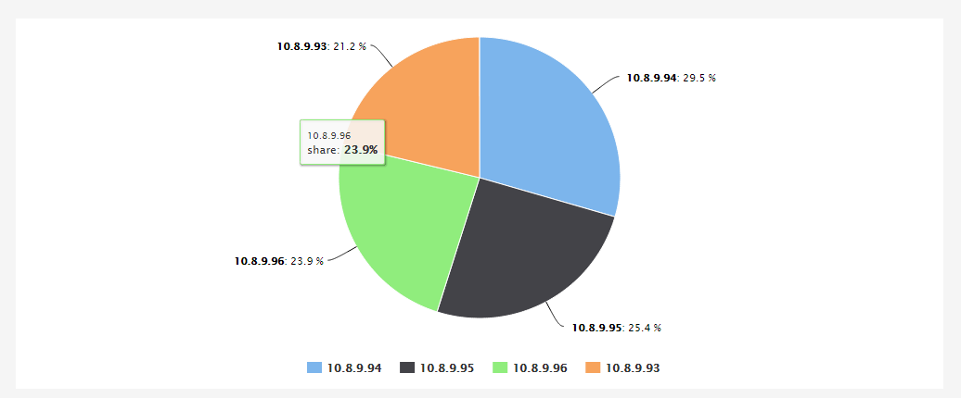
在Transaction报表里，单击[[::show::]]， 看负载均衡情况
当前小时内的5953次SOA2调用中，各个机器的负载。

Slide 19
Event报表
类似地，提供Type和Name两级统计粒度，
让CAT在这两个粒度上的统计，为你服务。
统计的内容和Transaction报表类似。

Slide 20
常用中间件Transaction/Event埋点
Transaction/Event Type | Name级统计的意义
URL | 当前应用下每个页面的访问量、耗时统计
SOA2Client | 当前应用调用了哪些SOA2服务，调用每个SOA2服务的访问量、耗时统计。
SOA2Service | 当前应用对外提供了哪些SOA2服务，每个SOA2服务被其他应用调用的访问量、耗时统计。 对一个SOA2服务，当前集群中各机器的负载情况。
SQL | 当前应用执行了哪些SQL，每条SQL的执行量和耗时统计。 对一条SQL，当前集群中各机器的负载情况。
SOA2Client.resCode | 当前应用调用SOA2服务的成功率
SOA2Client.version | 当前应用使用了哪几个版本的SOA2客户端。版本的使用量分布饼图。
SOA2Service.resSize | 每一个对外的SOA2服务，它返回的response payload的大小分布
SOA2Service.clientApp | 哪些应用在调用某一个特定的SOA2服务？这些应用调用量的分布饼图。
Redis.valueSize | 当前应用访问Redis，返回的value的大小分布
Demo...

Slide 21
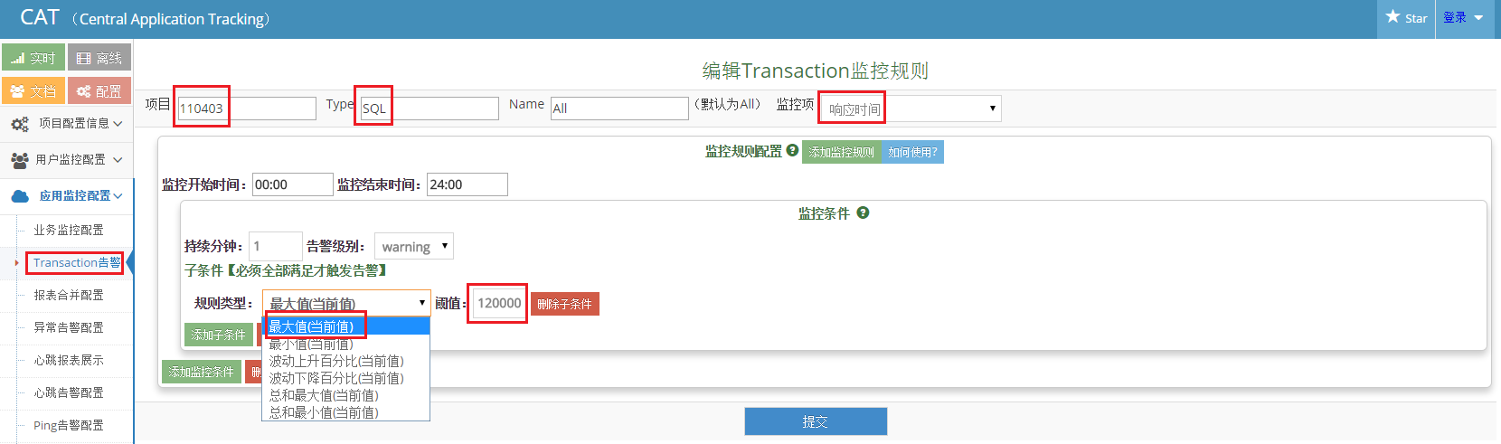
对性能的告警邮件
就是对Transaction的数量、平均耗时的告警
e.g. 若SQL耗时超过2分钟，则告警：

Slide 22
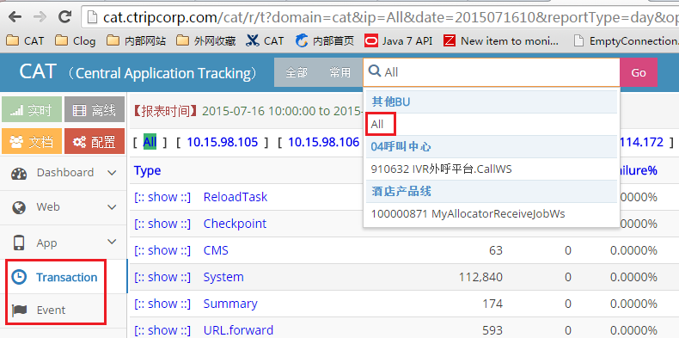
跨应用的横向报表，中间件运维
携程各个BU的URL访问量、响应时间如何？
携程最大的SOA2 service response属于哪个App？
全携程被访问得最多的数据库，是哪个？
谁在访问？
携程还有多少应用，在使用旧ESB服务框架？
可以知道全公司最慢的SQL，来自哪个App。
目前能知道最慢的SQL来自哪个BU
哪个BU的SQL执行平均时长最大

Slide 23
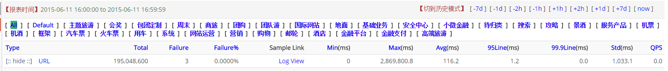
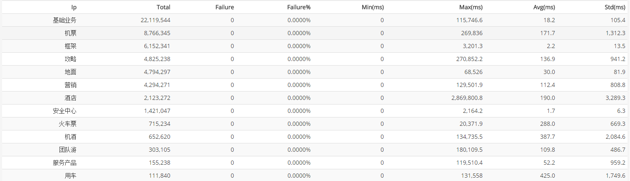
携程各BU的URL访问量、响应时间

Slide 24
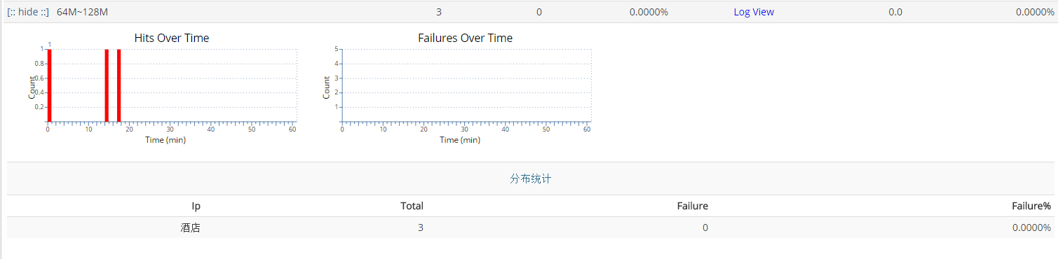
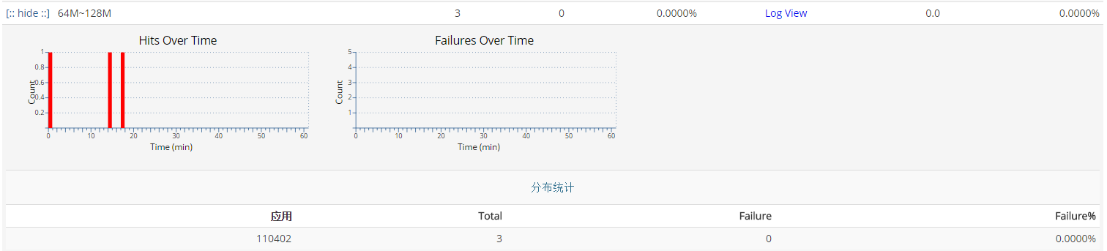
携程最大的SOA2 service response属于哪个App？

Slide 25
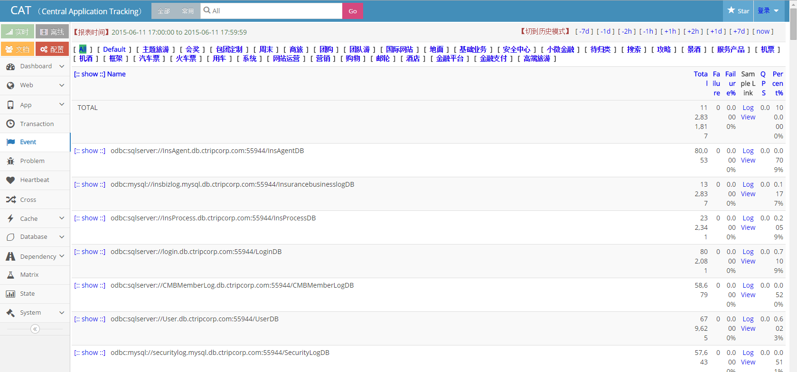
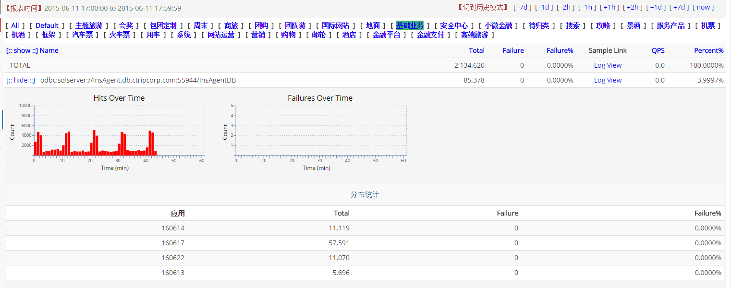
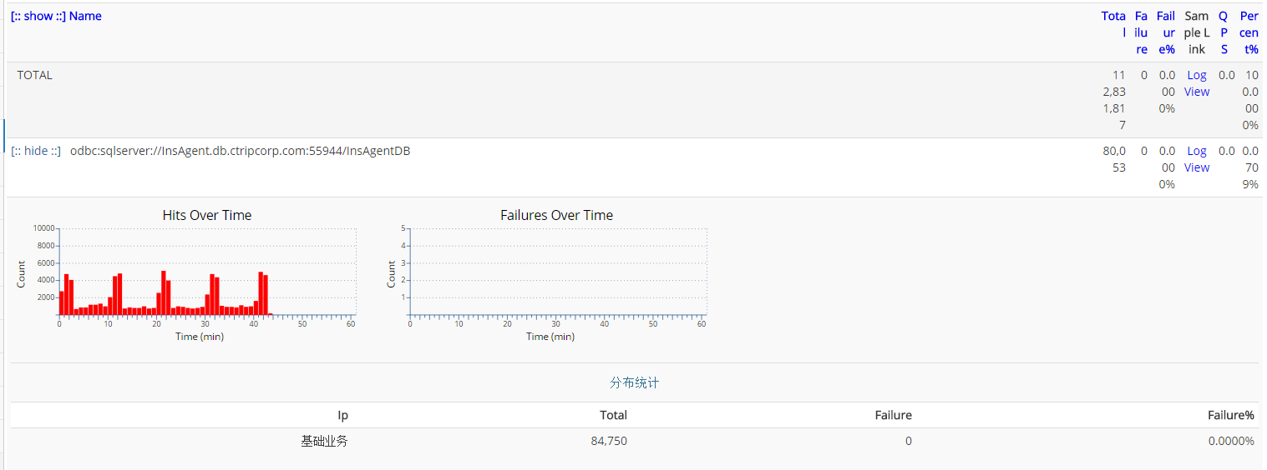
全携程被访问得最多的数据库，是哪个？

Slide 26
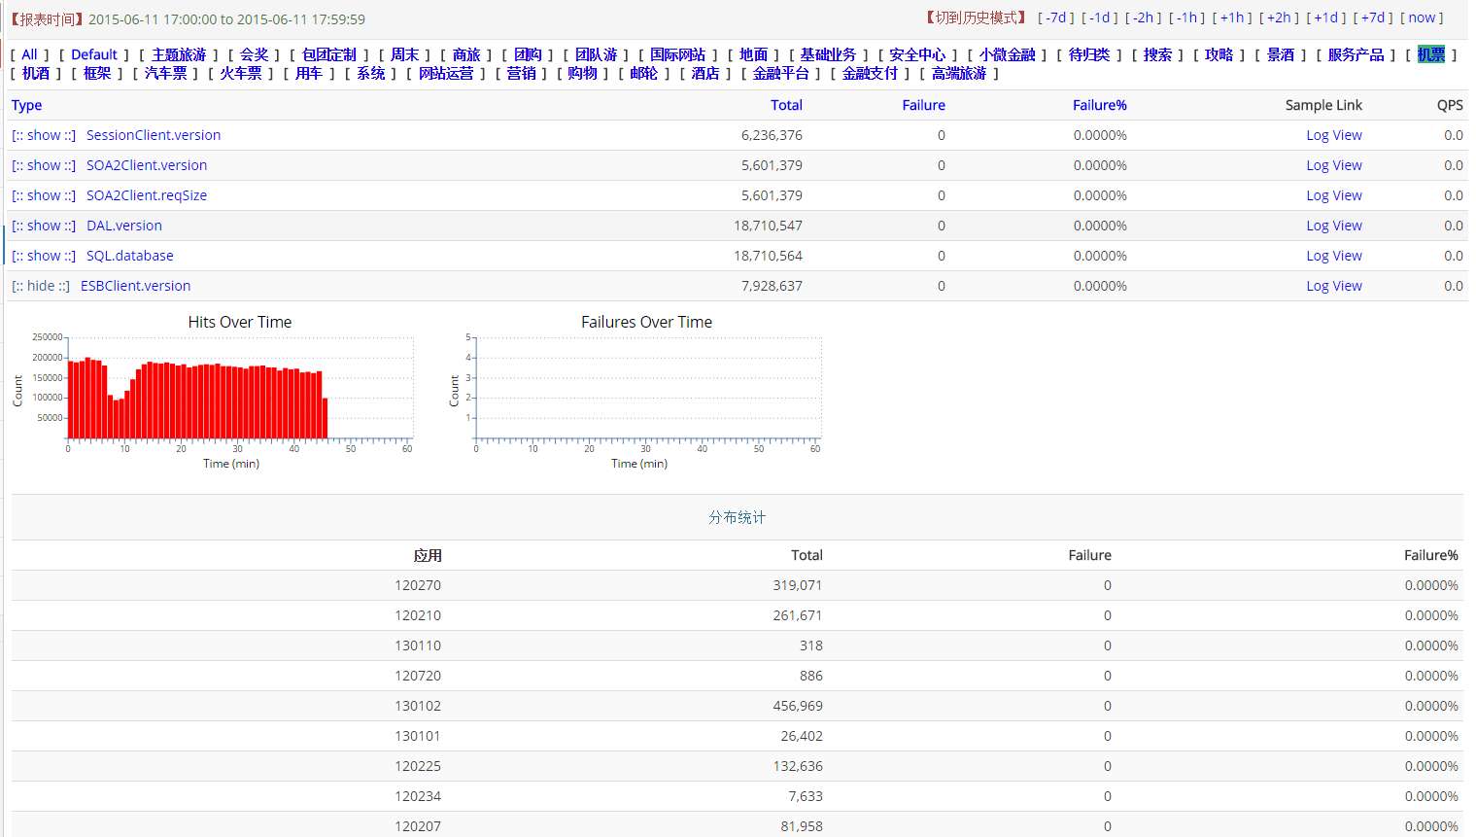
携程还有多少应用，在使用旧ESB客户端？

Slide 27
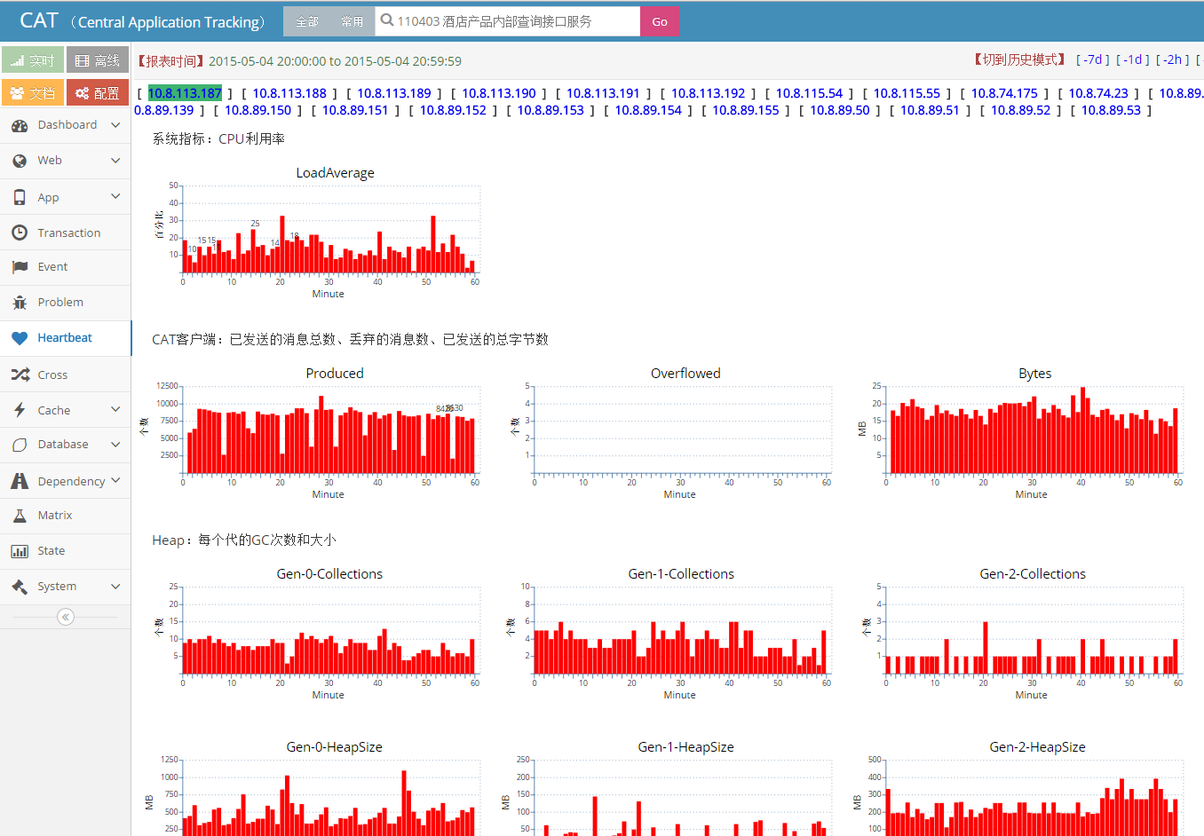
Heartbeat报表——机器、容器性能数据

Slide 28
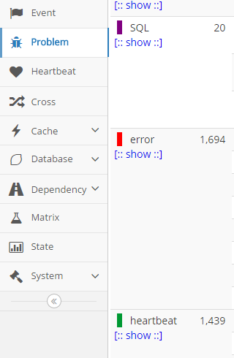
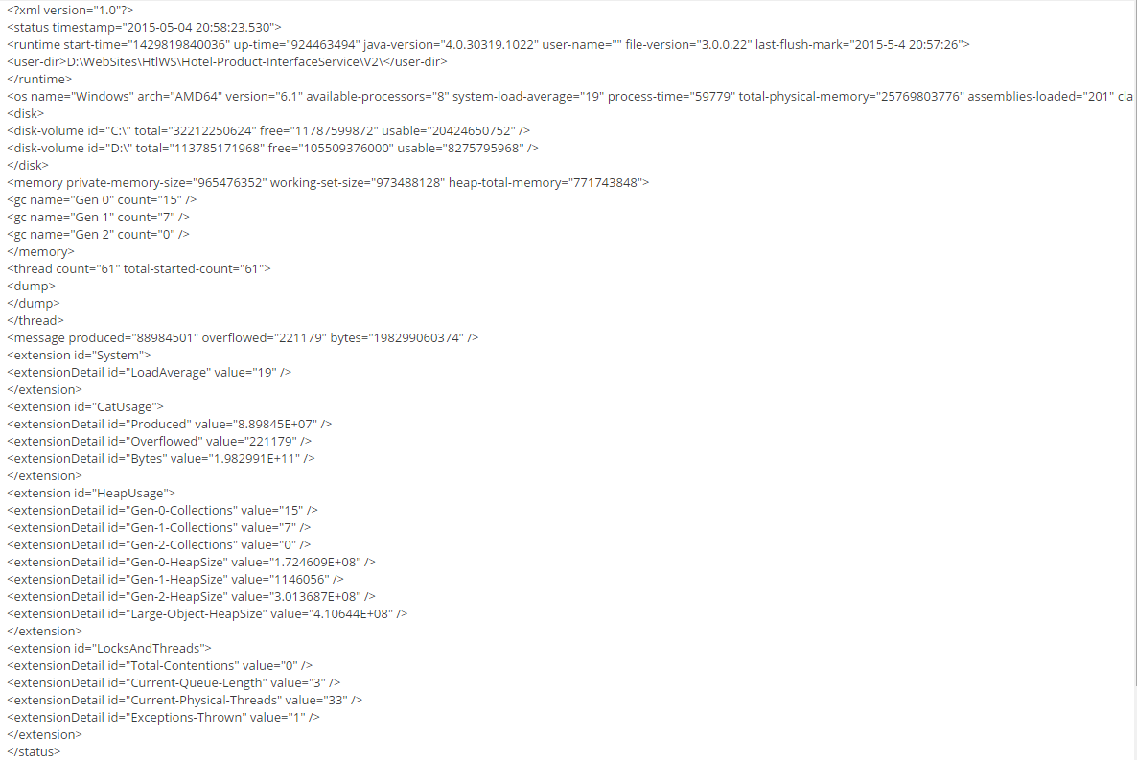
Heartbeat报表——图表背后有更多原始数据

Slide 29
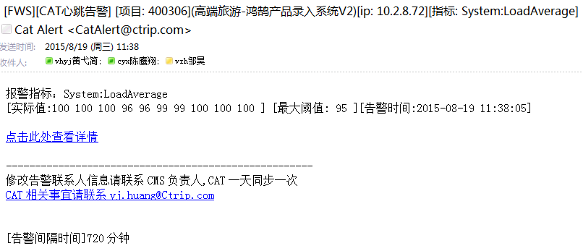
Heartbeat告警
规则，持续10分钟
CPU利用率>95%
或 每分钟的Generation 2 GC次数>200
告警间隔，720分钟

Slide 30
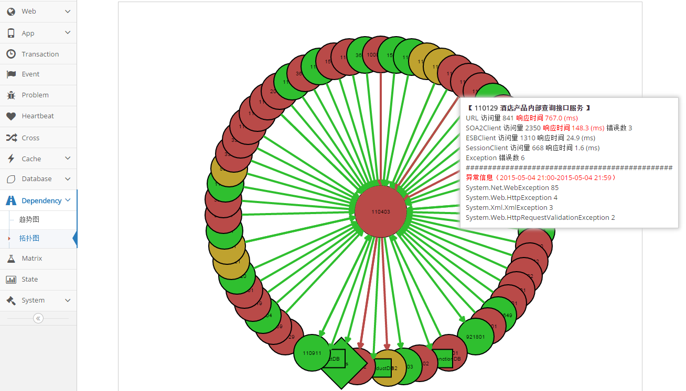
Dependency报表
节点形状：
圆形：应用
矩形：数据库
菱形：缓存

Slide 31
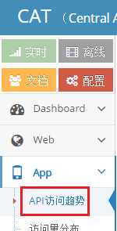
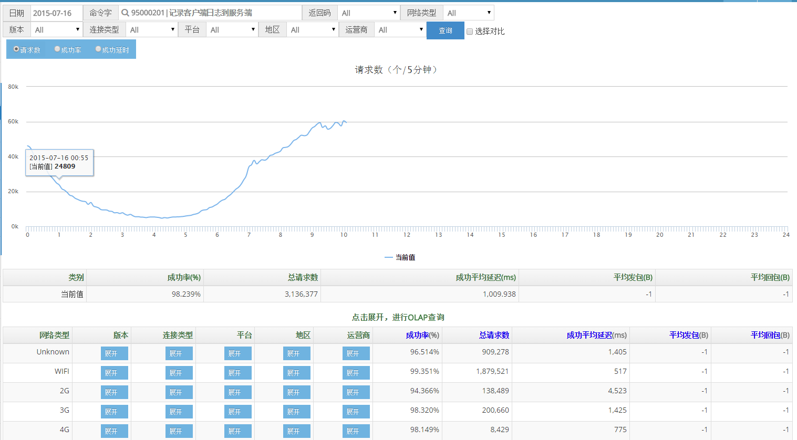
手机端监控

Slide 32
其他报表
Cross report
Database report

Slide 33
如何接入CAT？
任何业务应用或中间件的埋点，都要告知我们CAT team。
在埋点内容、数据量上经我们review、同意后，方可上生产。

Slide 34

如何接入CAT？
学习参考资料里的API文档
引用CAT客户端
.NET: 更新Framework.Logging.V2.API.dll
CAT客户端已成为这个DLL的一部分
需要.NET Framework 4.0或更高
Java: maven引用
引用1.3.6版本或更高
需要Java 1.7或更高
根据confluence文档配置CAT客户端。
调用CAT客户端API。
更新框架部的其他DLL，里面有现成的CAT埋点。
如CSessionClient.Mega.dll, Arch.CFX.dll, Arch.Data.dll, CRedis.Client.dll...

Slide 35
示例代码
Type和Name的值，不要埋很多——耗CAT服务端内存
good: 状态码、省份等有限的分类
bad: 具体的数值、URL查询参数值等，有无限可能值
private static void NewTrainOrder() {
ITransaction newOrderTransaction = null; ITransaction paymentTransaction = null;
try {
newOrderTransaction = Cat.NewTransaction(“NewTrainOrder”, “HighSpeed” );
Cat.LogEvent(“Type”, “Express”);
Cat.LogEvent(“Destination”, “Shanghai”);
try {
paymentTransaction = Cat.NewTransaction("NewPayment", "PaymentDetail");
paymentTransaction.Status = CatConstants.SUCCESS;
}
catch (Exception ex) {
Cat.LogError(ex);
paymentTransaction.SetStatus(ex);
}
finally {
paymentTransaction.Complete();
}
newOrderTransaction.Status = CatConstants.SUCCESS;
}
catch (Exception ex) {
Cat.LogError(ex);
newOrderTransaction.SetStatus(ex);
}
finally {
newOrderTransaction.Complete();
}
}
标记新的Transaction开始
Type
Type
Name
Name
Transaction成功结束时，应当显式设置状态为成功
出异常时，应当做2件事：
1. 调用Cat.LogError()记录异常的堆栈。
2. 应显式设置状态为异常
标记Transaction结束。
请务必在finally中执行，以确保结束。

Slide 36
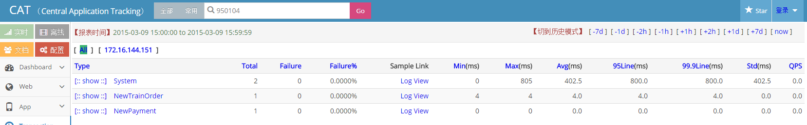

以上代码的埋点效果

Slide 37
未来计划
业务指标接入CAT
应用和完善告警功能
BU间依赖关系报表
...

Slide 38
参考资料
CAT生产环境网站：http://cat/
Confluence：
http://conf.ctripcorp.com/display/FRAM/CAT
如何配置CAT客户端：
http://conf.ctripcorp.com/pages/viewpage.action?pageId=60842102
CAT是开源的 @github：
https://github.com/dianping/cat

Slide 39
我们建议您：
升级框架部中间件DLL，透明接入CAT
告诉我们，是否需要发送短信告警（exception, CPU, full GC）。
Thank you !
?

